Slide 1
Тестілеу ROI автоматизациясы

Slide 2
Автоматизацияның артықшылығы:
Жүйінің жағдайы туралы жылдам фидбек
Тест кезінде уақытты үнемдейді
Тетілеуде адамдық факторларды қоспайды
Тесттік ақпаратты генерациялау кезынде уақытты үнемдейді
Тесттер автономды болады

Slide 3
Автомотизацияның кемшілігі:
Специфическалық білім керек(бағдарламашы+тестілеуші)
Машиналық ресурстар қажет
Тестті тексерудегі жауаптың шектеулігі
----------

Slide 4
Автоматтандыру қиын:
Бейненің мазмұнын тексетру
Аудионың қосылуын тексеру
Юзабилити-тестирование
...

Slide 5
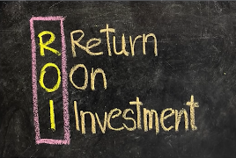
Автомотизация қажетті болуын калай анықтауға болады:

Slide 6


ROI
ROI (Return on Investment) – бизнестің суммасын және табыстың көлемін анықтайтын финанстық коэффицент.
ROI осы формула арқылы есептеледі:

Slide 7
Шығындар
Фиксированные
Переменнные

Slide 8
Фиксированный шығындар
Құралдың лицензиясының құны
Мамандарды оқыту және іздеу
Фреймворктың бастапқы дайындығы
Инфраструктураның бастапқы дайындығы

Slide 9
Переменный шығындар
Тесттерді құрасытыру
Тесттерді іске қосу
Тесттерді қолдау
Фреймворкті қолдау
Инфраструктураны қолдау

Slide 10
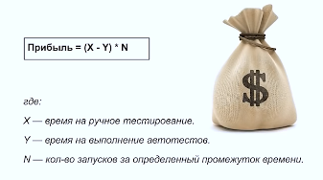
Табыс

